Slide 1
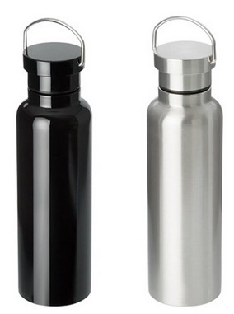
【提案書】
ステンレスダブルウォールボトル(500ml)
特徴
シンプルな見た目が格好良いステンレス性のサーモボトルです。二重構造のため保温力や保冷力が非常に高く、大容量の500mlもポイント。黒とシルバーの2色展開でご用意しております。
納期
納期スペース
仕様
素 材：ステンレス 他
サイズ：直径73×H250mm
容 量：500ml
包 装：白箱入り
備 考：黒・シルバー
お見積
お見積りスペース

